Slide 1
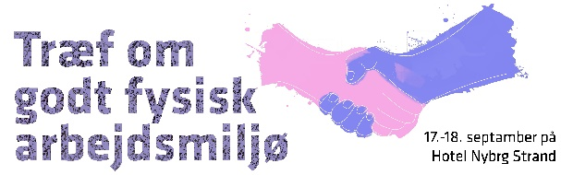
Smerter i muskler og led – lev med det?
David Høyrup Christiansen Fysioterapeut, Professor
Hospitalsenhed Midt, Region Midtjylland
Institut for Klinisk Medicin, Aarhus Universitet
Notes:
Baggrund som fysioterapeut og nu Professor ved klinisk Institut på Aarhus Universitet og har min daglige arbejdsplads på Hospitalsenhed Midt, Region Midtjylland
Tidligere været ansat i 12 år ved Arbejdsmedicinsk Klinik, Herning
Der er mest overordnede forskningsspørgsmål som har drevet mig de sidste mange år er: Hvordan hjælper vi bedst personer med smerter i muskler og led?
Det kan ofte være noget af et puslespil, hvor vi er mange der forsøger at ligge brikker og sammen blive klogere
Det kan også tid være et område med mange dagsordener bl.a. politiske, hvilket jeg har forsøgt at illustrere med titlen til oplægget og tak til Mette Frederiksen for indspark

Slide 2
Dagens oplæg
Hvad ved vi om smerter i muskler og led?
Hvad med smerter på arbejde?
Har kulturen en betydning?
Har vi brug for nye redskaber og initiativer?

Slide 3
Forekomst af smerter i muskler og led
Notes:
Men inden vi rigtig går i gang - Så kunne jeg godt tænke mig at spørger jer om, hvor mange af jer har de sidste par uger oplevet smerter eller ubehag i kroppen ?
Prøv at række hånden op

Slide 4
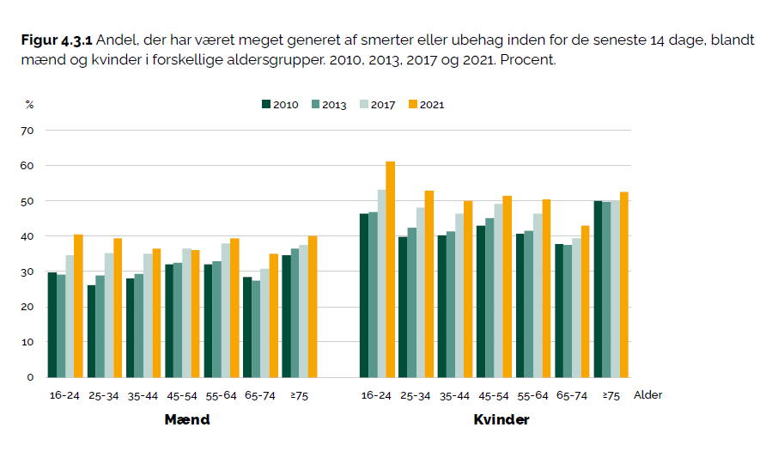
Forekomst af smerter i muskler og led
Danskernes Sundhed - Den Nationale Sundhedsprofil 2021
Notes:
Som I kan se på denne graf, så er i umiddelbart helt normale
Grafen her er fra den Nationale sundhedsprofil, hvor et repræsentativt udsnit befolkningen spørges til deres helbred ca. hvert 3. år og viser andelen af danskere som de sidste 14 dage har været meget generet af smerter og ubehag i kroppen....
Gennemgå grafen - 1) Andel meget generet 2) mænd og kvinder og mænd, aldersgrupper 3) farver årstal for måling – giv dig tid !
Forekomsten over de sidste 10 år af smerte er stigende på tværs af køn og aldersgrupper - så faktisk har de unge nu lige så ondt de gamle
Det illustrere, hvilket problem vi står over og taler lidt imod opfattelsen af, at smerter er noget vi slider os til livet igennem

Slide 5
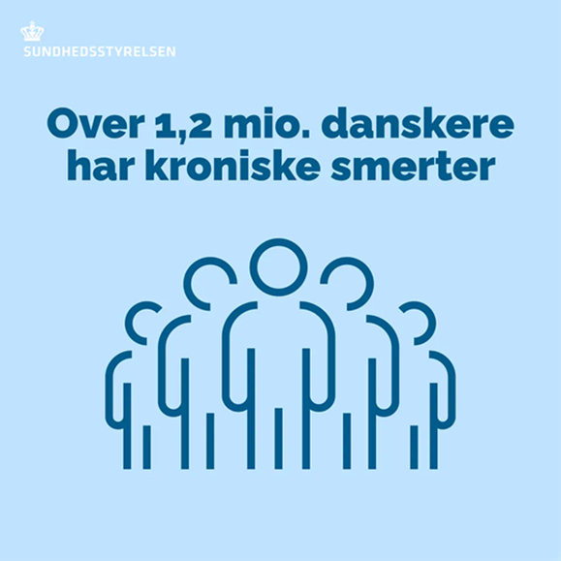
Smerter >3 mdr.
Svært at forudsige, hvem som udvikler kroniske smerter
5-7% oplever deres hverdag væsentlig påvirket
Store omkostninger for samfundet ca. 60 mia.kr./årligt
https://www.sst.dk/da/Kroniskesmerter
Notes:
For langt de fleste er smerterne forbigående, men for nogle bliver de kroniske
Billedet her er fra Sundhedsstyrelsen nationale kampagne – kronisk smerter - >1,2 mil har kroniske smerter
Hvilket sv.t. hver 5. her i lokalet har kroniske smerter
KLIK
Kroniske smerter defineret >3 mdr.
Svært at forudsige, hvem som udvikler kroniske smerter – vi kender risikofaktorer på befolkningsniveau, men det er svært at sige for den enkelte
På trods af hyppigt forekommende, så det en forholdsvis lille del 5-7% som er hårdt ramt – den vi på vores smerteklinikker
Forbundet med store omkostninger 60 mia.kr./årligt til behandling, sygefravær, førtidspension

Slide 6
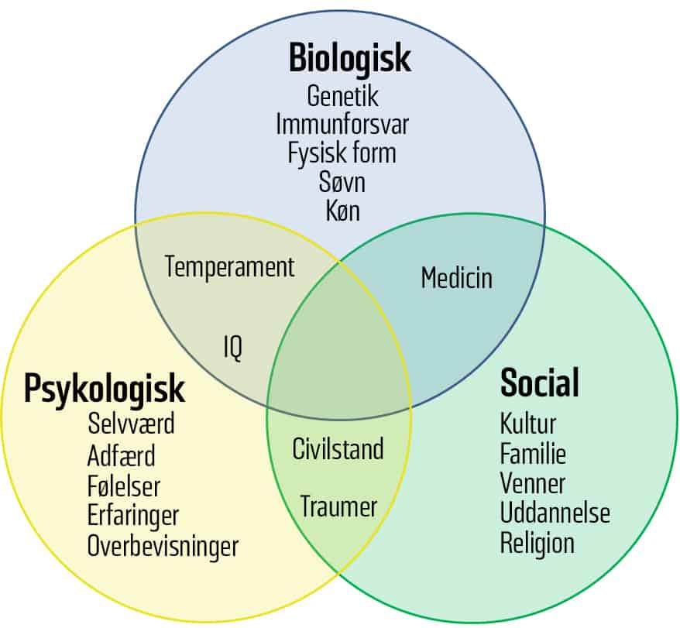
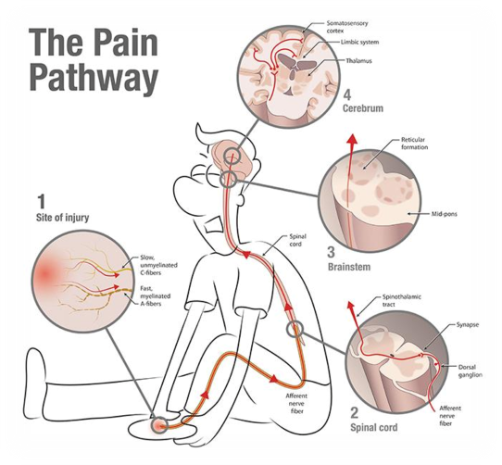
Skift i vores forståelse af smerter
Notes:
Der er de senere år skift et skift i vores forståelse af smerter
Vi ved nu at smerte ikke kun handler om en fysisk stimuli, men opleves i et meget kompleks samspil i vores hjerne og nervesystem – og som påvirkes af både biologiske, psykologiske og sociale faktorer
Faktisk ofte svært at fastslå, hvorfor vi har ondt i de fleste tilfælde dårlig overensstemmelse mellem symptomer og det vi kan se på billeder – 10-20 % af tilfældene fastslå en specifik årsag til smerterne
Hvis vi fx skanner alle her i rummet 1/3 diskusprolaps, 1/4 læsioner i skuldersener, og de fleste slidgigt/artrose i flere led uden I nødvendigvis har smerter
Billeddiagnostik anbefales derfor ikke at avendes rutinemæssig
I langt de fleste tilfælde ikke har betydning for den efterfølgende behandling eller mulighed for at komme sig – vigtig pointe!

Slide 7
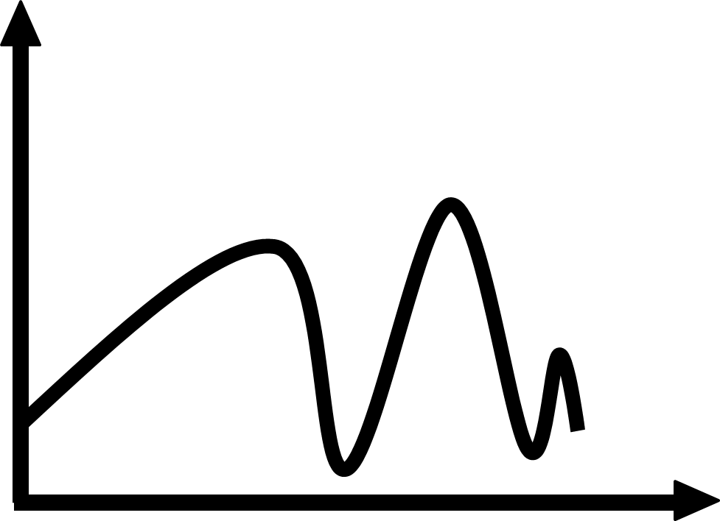
Smerter variere meget over tid
Smerter
Tid
Livstid
Notes:
Vigtigt at sige at smerter fra muskler og led ofte fluktuere over tid både ved enkelt episoder og set i et livstidsperspektiv
I kender det godt, så gør det ondt, så går det lidt bedre – svingende og kan uforudsigelige - Evt eksempler
Derfor meget svært at forebygge og behandle

Slide 8


Forebyggelses- og behandlingsindsatser
Forbliv i aktivitet/bevægelse
Det man selv kan gøre virker oftest bedst!
Notes:
En af de største landvindinger indenfor behandling af smerter i muskler og led er, at vi nu ved at man kommer sig bedst ved at forblive i aktivitet
Det gælder faktisk uanset om det er tale om en akutte skader (fx forstuvet ankel), genoptræning efter operation eller ved kroniske smertetilstande, så kommer man sig bedre...
Klik
Mest lovende er behandlingstiltag som kombinere information, vejledning om egenhåndtering og forblive i aktivitet/bevægelse
OG fordi….

Slide 9
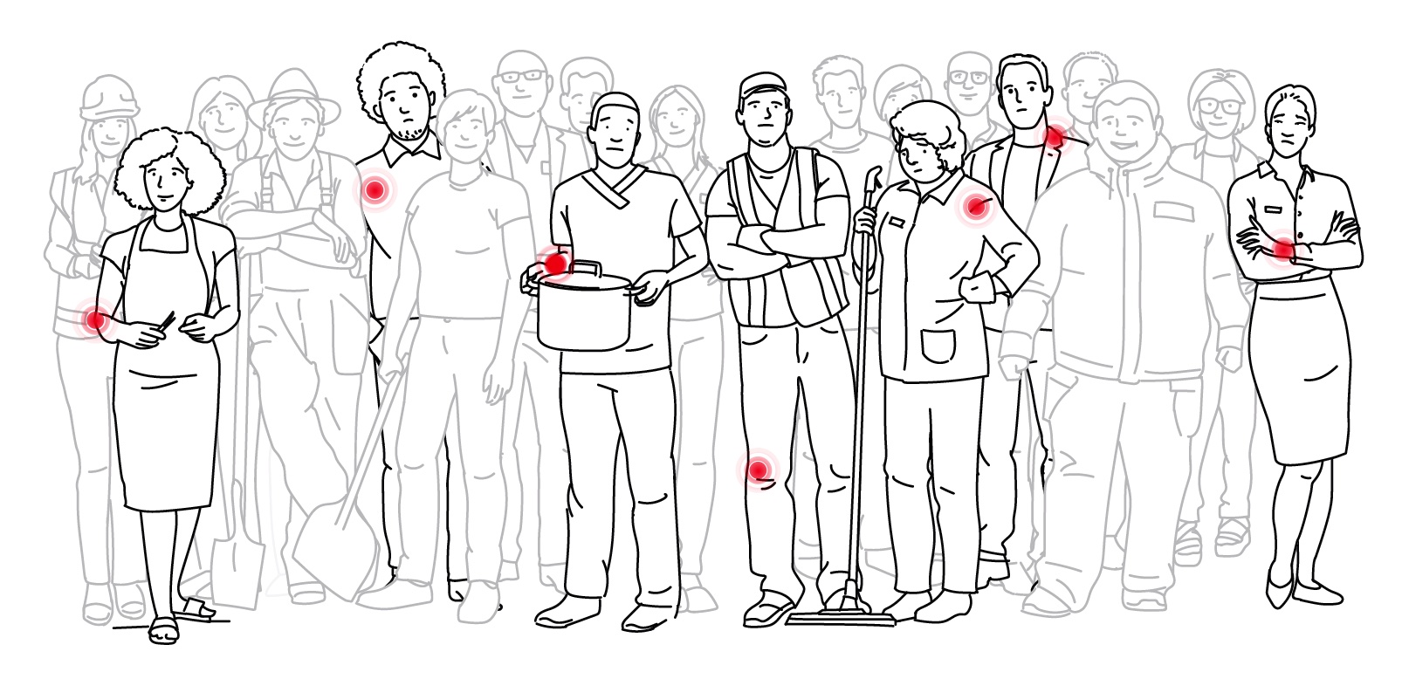
Smerter på arbejdspladsen
Notes:
Men lad os kigge lidt på hvad vi ved om smerter på arbejdspladsen
Vi bruger ca. en 1/3 af vores tid på at være arbejde
De påvirkninger vi udsættes for kan have betydning for udvikling eller forværring af vores smerter

Slide 10
Muskel- og skeletbesvær (MSB) og de faktorer som påvirker risikoen for nedsat funktion og sygefravær
Psykologiske og sociale faktorer
Individuelle faktorer
MSB
Nedsat arbejdsevne/Sygefravær
Biomekaniske krav
Peters S et al, Narrative review of occupational exposures and noncommunicable diseases. Ann Work Expo Health. 2024
Notes:
Der er fundet nogen sammenhæng mellem en række individuelle faktorer (køn alder, fysisk form), fysisk krav i arbejdet ( fx løft, ensidigt gentage arbejde) og risiko for at udvikle smerter og nedsat arbejdsevne
Denne risiko kan til en hvis grad yderlig forværres af psykologiske og sociale faktorer

Slide 11
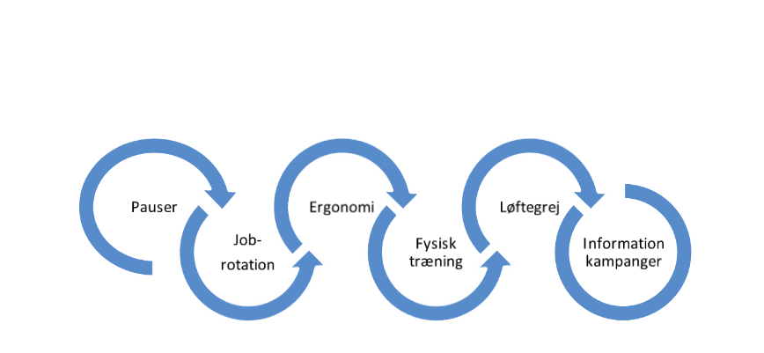
Forebyggende tiltag
Notes:
Det har medført en række forebyggende individ orienteret tiltag på arbejdspladsen over de sidste to årtier
Så som….

Slide 12
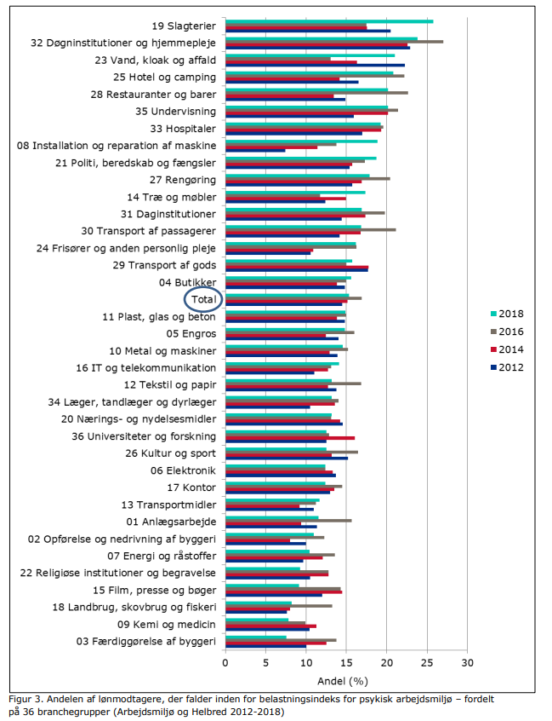
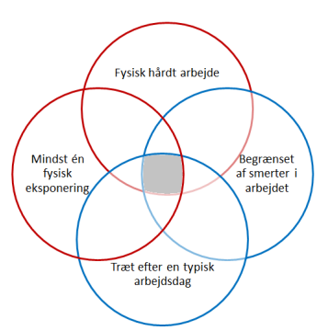

Er indsatsen lykkes?
Notes:
Men er den indsats så egentlig lykkes?
Eksponeringer:
• Hårdt fysisk arbejde
• Udsættelse for mindst én uhensigtsmæssig, ergonomisk eksponering i arbejdsmiljøet.
Symptomer:
• Begrænsning i arbejdet på grund af smerter inden for de seneste tre måneder
• Træthed efter en typisk arbejdsdag

Slide 13
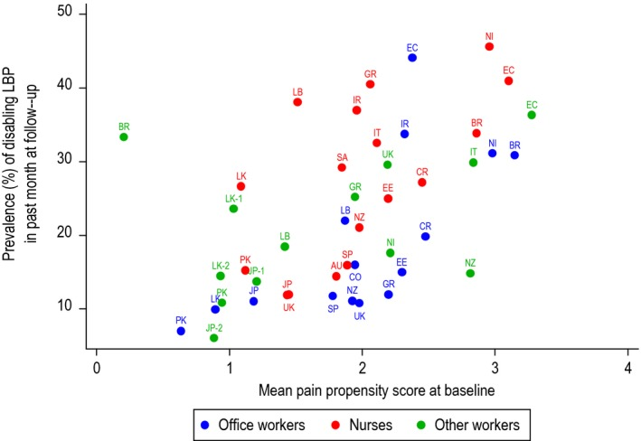





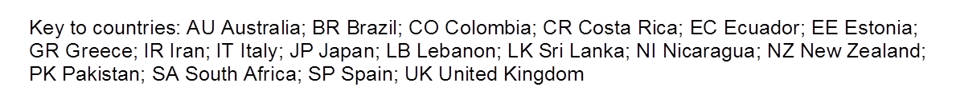
Forståelsen af smerter er noget vi deler!
Coggon 2028 Drivers of international variation in prevalence of disabling low back pain: Findings from the Cultural and Psychosocial Influences on Disability study
Notes:
Vi skal huske at forståelsen af smerter er noget vi deler
Interessant arbejde fra nogle kollegaer i Southampton
Forskerne indsamlede data om smerter fra over 11.000 personer i 18 lande – forklar grafen meget funktionsbegrænset pga rygsmerter og antallet af steder i kroppen personer har smerter
Op til næsten 3 gange så stor forskel lande imellem indenfor samme jobgrupper – uforklaret forskel, selv når man korrigere for andre risikofaktorer
Kan tyde på kulturelle forskelle i opfattelse af smerter lande imellem, måske indenfor lande og måske indenfor virksomheder

Slide 14
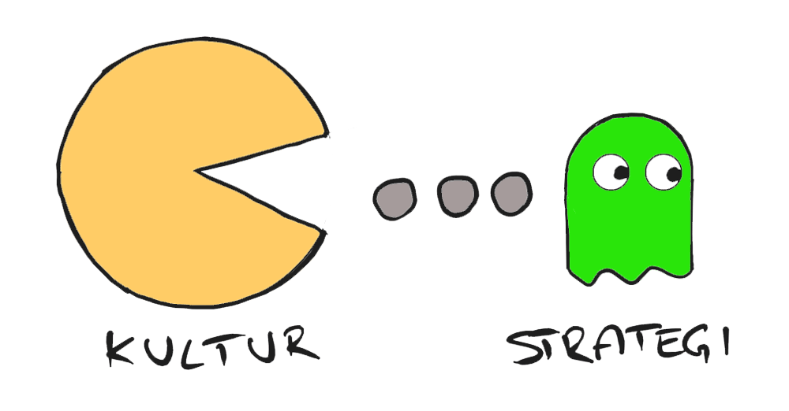
Notes:
Det kan måske forklare noget af den manglende effekt af vores tiltag

Slide 15

MSB kulturen
Psykologiske og sociale faktorer
Individuelle faktorer
MSB
Nedsat arbejdsevne/Sygefravær
Biomekaniske krav
Arbejdspladskultur
Notes:
Så det har gjort ret interesseret om har kulturen på arbejdspladsen har betydning
Altså er en del af puslespillet! – det har vi valgt at kalde MSB kulturen
Vi ved fx fra ulykkesforskning at sikkerhedskulturen kan have ret stor betydning, når ulykker skal forebygges på arbejdspladsen

Slide 16

Arbejdspladskultur
Kulturen kommer til udtryk i arbejdspladsens politikker og retningslinjer, medarbejdernes arbejdspraksis, holdninger og opfattelser
Notes:
Men hvad er arbejdspladskultur, hvordan kommer den til udtryk?

Slide 17
Hvordan er MSB kulturen på jeres virksomhed?
Hvad gør man så, hvis man får ondt?
Hvorfor gør man sådan?
Hvorfor tror du, at man ikke gør det modsatte?

Slide 18
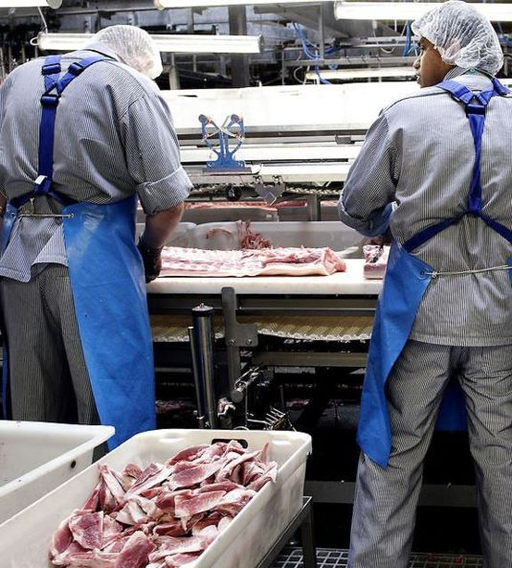
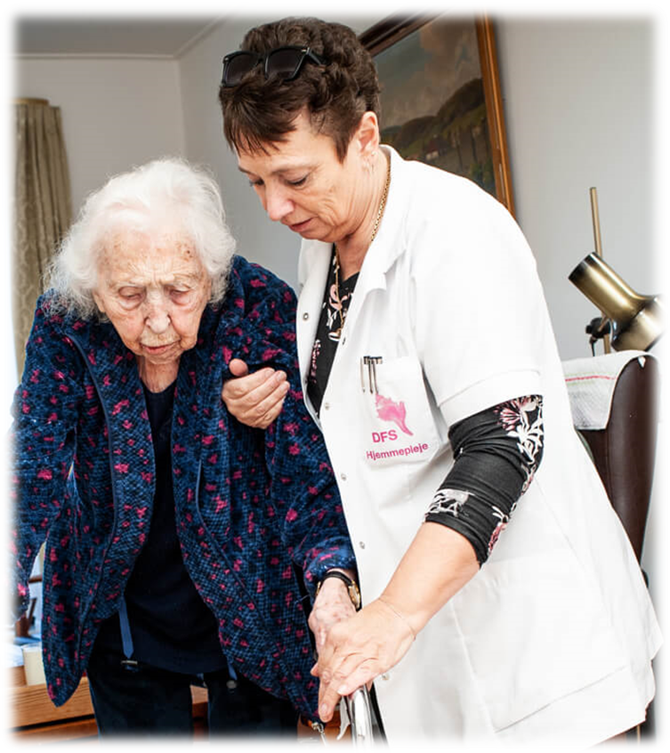




MSB Kultur projektet
Notes:
Forebyggelse af smerter i muskler og led – har kulturen en betydning. Det er spørgsmål vi har arbejdet med i en projektgruppe på arbejdsmedicin i Gødstrup
Og det er et spørgsmål vi har undersøgt i 2 brancher nemlig på slagterier og i plejesektoren.
Baggunden for projektet var at medarbejdere I de brancher har fysisk hårdt arbejde og en høj forekomst af rapporterer smerter, trods det, at man i mange år har søgt at forebygge det

Slide 19
Formål
  Hvilken betydning har kulturen for smerter og sygefravær?
  Hvordan påvirker arbejdspladsens kultur håndteringen af muskel- og skeletbesvær
Notes:
Vores forskningsspørgsmål var

Slide 20





Hvad gjorde vi?
2
1
Arbejdsenheder
4
3
Kvantitativ undersøgelse
Ledelsesprioritering
Gruppens smerteaccept
Smertepunkter
Sygefravær
Kvalitativ undersøgelse
Værdier, normer
Hverdagspraksis
Kontekstens betydning
MSB Klima
Notes:
kvantitative og kvalitative metoder.
Vi lavede en spørgeskemaundersøgelse til slagteriarbejdere og til medarbejdere i plejesektoren i en enkelt kommune..
Spurgte til medarbejdernes oplevelse af smerter forskellige steder på kroppen,
Ledelsens prioriteringer ift smerter og om de og deres kolleger accepterede smerter.
Og så lavede vi en kvalitative etnografisk undersøgelse på 4 arbejdspladser i hver branche, for at blive klogere på hvordan arbejdspladskulturen påvirker håndtering af smerter.
Fokus var arbejdspladskulturen bredt set ift værdier hverdagspraksis og kontekst.
Det gjorde vi for at øge forståelsen for, hvordan kulturen påvirker medarbejderne til at håndtere smerter på en bestemt måde og få mere viden om konteksten.
Vi lavede spørgeskemaundersøgelsen først, og her fandt vi

Slide 21

Hvad fandt vi?

Slide 22
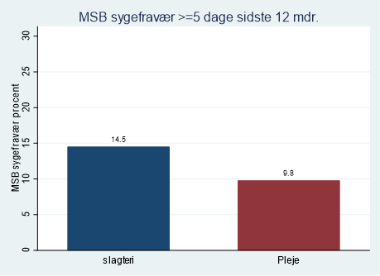
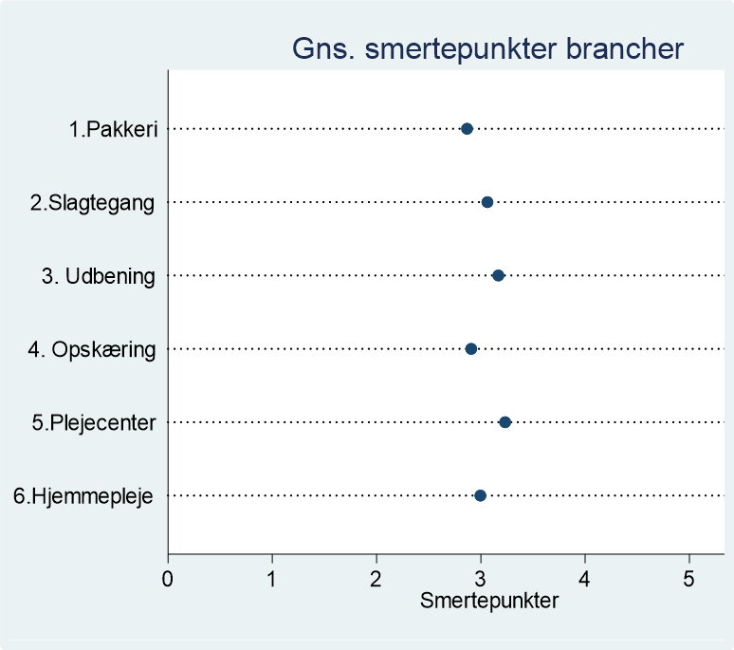
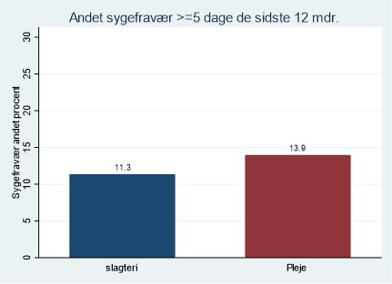
Brancher
Notes:
Det gennemsnitlige antal smertepunkter, dvs hvor mange steder på kroppen, medarbejderne har ondt i de 2 brancher.
Det lå i gennemsnit på omkring 3, men der var stor variation arbejdspladser imellem.
Vi kortlagde også sygefravær, hvor vi kunne se at sygefravær som konsekvens af smerter i muskel og skelet var højere på slagteri end i plejen og omvendt var andet sygefravær højere i plejen end det var på slagterierne.

Slide 23
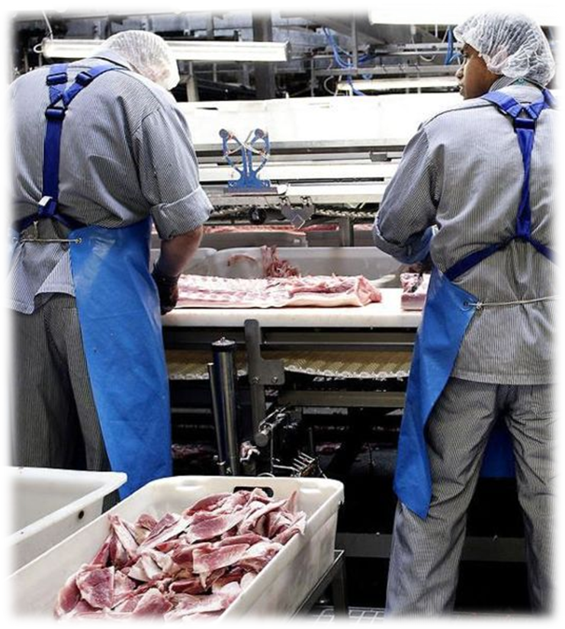

Sammenhæng mellem MSB klima, smerter og sygefravær
Smertepunkter
Sygefravær
Ledelsesprioritering(høj)
Smertepunkter
Sygefravær
Smerteaccept (høj)
Smertepunkter
Sygefravær
Christiansen (2022) Musculoskeletal health climate is associated with musculoskeletal pain and sickness absence among workers: a cross-sectional study. BMJ Open
Ajstrup (2022) Musculoskeletal health climate is a prognostic determinant of sickness absence among female eldercare workers: a prospective cohort study. J Occup Environ Med
Notes:
Ledelsens prioriteringer
Medarbejdere med en positiv opfattelse af ledelsens prioriteringer af muskel og skelet besvær rapporterede markant færre smertepunkter og mindre MSB sygefravær sidste 12 mdr.
Blandt plejepersonale med positiv opfattelse af ledelsens prioriteringer af MSB var risiko sygefravær 40% lavere end personer med negativ opfattelse i de følgende 12 mdr.
Ift. smerteaccept
Vi kunne også se at i jo højere grad medarbejderne havde en oplevelse af skulle acceptere smerter som end del af arbejdet, des flere smertepunkter havde de – denne sammenhæng lidt svagere
Ift. sygefravær var der en interessant forskel brancher imellem På slagterier var det sådan at jo højere smerteaccept des lavere sygefravær
Hos plejen var det omvendt. Jo højere smerteaccept des højere sygefravær.

Slide 24
Hvordan håndterer ledelsen MSB på jeres virksomhed?
Går man til ledelsen med smerter?
Hvordan håndterer ledelsen medarbejdernes smerter?
Hvad er deres holdning/udmeldinger?
Notes:
Nu kunne jeg godt tænke mig at spørge jer….

Slide 25
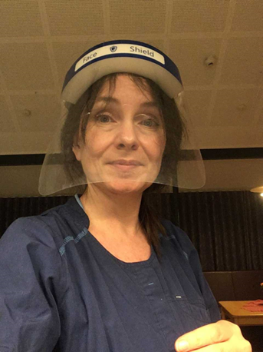
Når vi kiggede nærmere
4 slagteriafdelinger, 4 afdelinger i plejesektoren (8-10 medarbejderinterviews pr afdeling)
Andersen, D.R, et al ”Forhandling af adgang og forskerrolle i plejesektoren og slagteribranchen - erfaringer fra et etnografisk feltarbejde”, 2022, Tidsskrift for arbejdsliv

Slide 26
Arbejdspladskulturens betydning for håndtering af smerter
Værdier på arbejdspladsen
Syn på smerter påvirker
Ledelsens og kollegernes udmeldinger/adfærd
Arbejdskulturens rummelighed
Notes:
Værdier på arbejdspladsen - Værdier som effektivitet, produktion, kvalitet i opgaven, hensynet til borgeren – står over for arbejdsmiljøet og tidspres
Arbejdspladsens syn på smerte betyder også noget for hvordan medarbejdere håndtere deres smerte oplevelse de som uundgåelige (passive) eller er der muligheder for at gøre noget(aktive).
Ledelsens udmeldinger og reaktioner har en afgørende betydning for håndteringen af smerter. Når medarbejdere oplever psykologisk tryghed og opfordres til at passe på sig selv, er de mere tilbøjelige til at gøre det, mens et ensidigt fokus på produktivitet og sygefravær skaber en anden kultur
Det fjerde punkt handler om, hvorvidt arbejdspladskulturen og arbejdssituationen er rummelig eller begrænsende for medarbejdere med smerter.
Jo mere rummelig kulturen er, desto større er mulighederne for at arbejde trods smerter, med plads til tilpasninger, åbenhed og hjælp.
Hvis rummeligheden er begrænset, kan medarbejdere føle sig låst eller presset. Dette kontinuum kan bruges til at forstå, hvordan smerter håndteres på en arbejdsplads

Slide 27
Opsamling
Forekomst af smerter og MSB sygefravær hænger sammen medarbejdernes opfattelse af ledelsens prioriteringer og smerteaccept (MSB-klima)
For at forstå, hvordan arbejdspladskulturen påvirker håndtering af MSB er det relevant at undersøge
  Værdier (konkurrerende)
  Syn på smerter
  Ledelsens og kollegernes adfærd, herunder psykologisk tryghed
  Hvor rummelig arbejdspladskulturen er
Dette kan give bredere forståelse af MSB, som rækker udover de mere klassiske risikofaktorer, og pege på nye typer af forebyggelsesaktiviteter
https://amff.dk/media/3vthgfyv/msb-kultur_slutrapport.pdf
Notes:
For kort at samle op –
- Ledelsens prioritering af MSB er relateret til færre smerter og mindre sygefravær
Vigtigt at man som leder er opmærksom på de signaler man sender og ved, hvor vigtigt det er at vise, at dette har høj værdi – ligeså høj værdi som kvalitet produktion
For at forstå hvordan arbejdspladskulturen påvirker håndtering af MSB er det relevant at se på arbejdspladskulturen ift
- Værdier – konkurrerer de ift smerter
- Syn på smerter
- Ledelsens og kollegernes adfærd – psykologisk tryghed
- og man kan med fordel se på arbejdspladskulturens rummelighed
Disse fokuspunkter kan øge forståelsen for rapportering af smerter, medarbejdernes praksis og indgå som en yderligere kortlægning af kulturen.
Det er vores overordnede bidrag – endnu en brik til at forstå smerter og smertehåndtering på arbejdspladsniveau.
hvordan brikken kan placeres forebyggelsesarbejdet eller tilsynsarbejdet

Slide 28

Nye brikker i puslespillet

Slide 29
Udvikling af spørgeskema til at måle MSB Klima
Smerte håndtering
Arbejdspladsen rummelighed
Smerte opfattelse
Medarbejder
Ledelsens engagement
Ledelsens prioriteringer
Notes:
Lige nu sidder vi og bruger denne viden til at udarbejde et spørgeskema, som kan måle de fornævnte aspekter
Data fra vores interviews og observationer, litteraturgennemgang
Ekspertgruppe forskere og fagforeningskonsulenter
De 1.800 deltagere fra NNF, FOA og Malerforbundet…

Slide 30
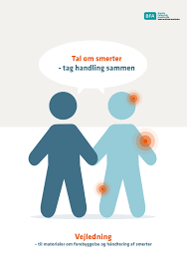
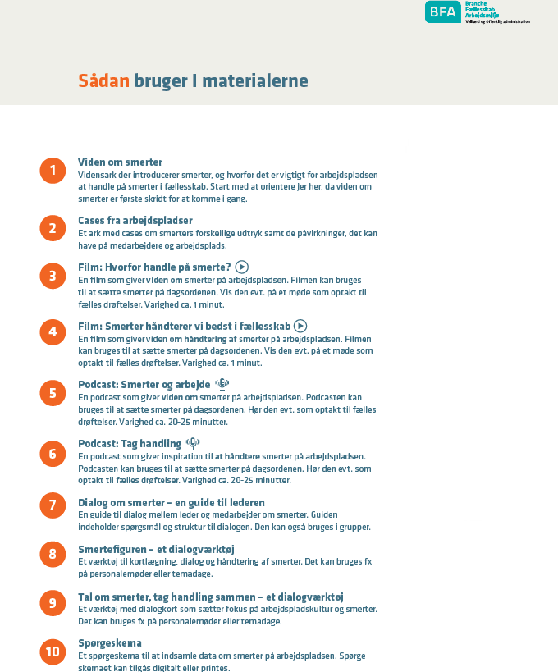
Nye redskaber til håndtering af smerter
Nyt projekt undersøger gennemførligheden og accept af dialogværktøjet på to arbejdspladser
Kortlægge faktorer, der hæmmer og fremmer implementeringen
Udfordringer ser ud til at være tid og fraværet af en tovholder, der kan facilitere og støtte processerne
Designe en aktiv implementeringsstrategi, som skal evalueres efterfølgende.
Tal om smerter - tag handling sammen (godtarbejdsmiljo.dk)
Notes:
Og så findes der jo allerede nye og spændende redskaber som dialogværktøjet tal om smerter udarbejdet af BFA
Indeholder en række redskaber som kan facilitere dialogen og håndteringen af smerter på arbejdspladsen
I øjeblikket i gang med første fase af et nyt projekt, hvor vi undersøger hvordan dette redskab bedst kommer ud og virker på arbejdspladsen

Slide 31

Lev livet med smerter – lær at håndtere dem!
Notes:
Så når jeg i titlen på mit oplæg i dag siger - smerter i muskler i led - lev med det?
Så det fordi smerter i muskler og led er en del af livet, og det må vi nok acceptere – der findes ikke et smertefrit liv
Det handler om, hvordan vi håndterer smerterne, når vi møder dem
Den udfordring skal vi løse i fællesskab

